Slide 1
面向对象

Slide 2
本章目标
1、掌握面向对象概述
2、掌握面向对象编程的基本特征
3、掌握类和对象的定义
4、掌握Java类的基本结构
5、掌握类的声明形式以及作用
6、掌握属性的声明形式以及作用
7、成员变量和临时变量
8、掌握创建对象
9、掌握访问对象的成员属性和方法

Slide 3
知识点1-面向对象概述
What OPP? What OOP？
OPP：Procedure Oriented Programming 面向过程的编程
OOP：Object Oriented Programming 面向对象的编程
面向过程OPP
自己买材料，肉，鱼香肉丝调料，蒜苔，胡萝卜等等然后切菜切肉，开炒，盛到盘子里。
面向对象OOP
去饭店，张开嘴：老板！来一份鱼香肉丝！

Slide 4
知识点1-面向对象概述
面向对象有什么优势
你不需要知道鱼香肉丝是怎么做的，如果你突然不想吃鱼香肉丝了，想吃红烧肉对于opp来说，不太容易，要重新准备食材。对于oop来说特别容易就可以换菜，大喊：老板！那个鱼香肉丝换成红烧肉吧降低了耦合性提高了可维护性
面向过程是具体化的,流程化的： 解决一个问题，你需要一步一步的分析，一步一步的实现。
面向对象是模型化的： 不必去一步一步的实现，至于这个功能是如何实现的，管我们什么事？我们会用就可以了。
优点：易维护、易复用、易扩展，由于面向对象有封装、继承、多态性的特性，可以设计出低耦合的系统，使系统 更加灵活、更加易于维护。

Slide 5

知识点2-面向对象编程的基本特征
三大特征
面向对象语言都有这三大特征
封装 ：将功能封装成一个个独立的单元，减小耦合，避免牵一发而动全身，方便对程序的修改。
继承：代码重用，减少编码量，间接减少维护成本。
多态：不同的场合做出不同相应。
Notes:
三大特征（定义）
1、封装(Encapsulation)
（1）理解：定义对象和操作，只提供抽象的接口，并隐藏它们的具体实现。
（2）Java中体现：spring mvc设计模型中的model(模型层)，使用到javabean实体类将属性和方法封装起来，通过get/set方法调用。
（3）个人比喻总结：笔记本电脑，我们能看到开机键、键盘、显示屏，却看不到他们的内部结构。这就是封装的体现，我们只需要会按开机键，敲键盘，看屏幕就行了，具体内部组装结构被隐藏起来了，因为也没有必要知道它内部结构是什么。
2、继承（Inheritance）
（1）理解：通过现有数据类型的性质，创建新的数据类型，而不影响原有数据类型。
（2）Java中体现：在原有类的基础上，新建一个类。原有类称为父类，新建的类叫子类。子类可以重写父类的方法，也可以拓展自己的方法。
（3）个人比喻总结：人和学生，人是父类，学生是子类，学生拥有着人的特征，同时还多了要上课、做作业等行为。
3、多态（Polymorphism）
（1）理解：多个不同对象对同一消息作出响应。
（2）Java中体现：
A.接口实现（A implements B）（不同类的相同行为）；
B.子类继承父类重写父类方法（B extends A）；
C.同一个类中方法重载。
（3）个人比喻总结：下课铃声响了，小明回家了，小李、小王......也回家了
三大特征（作用）
1、封装：继承是一种联结类的层次模型，并且允许和鼓励类的重用，它提供了一种明确表述共性的方法。对象的一个新类可以从现有的类中派生，这个过程称为类继承。新类继 承了原始类的特性，新类称为原始类的派生类（子类），而原始类称为新类的基类（父类）。派生类可以从它的基类那里继承方法和实例变量，并且类可以修改或增 加新的方法使之更适合特殊的需要。
2、继承：封装是把过程和数据包围起来，对数据的访问只能通过已定义的界面。面向对象计算始于这个基本概念，即现实世界可以被描绘成一系列完全自治、封装的对象，这些对象通过一个受保护的接口访问其他对象。
3、多态： 多态性是指允许不同类的对象对同一消息作出响应。多态性包括参数化多态性和包含多态性。多态性语言具有灵活、抽象、行为共享、代码共享的优势，很好的解决了应用程序函数同名问题。

Slide 6
知识点3-类和对象的定义
类和对象的关系
类: 就是一个模板，是一类对象的模板，它描述一类对象的行为和状态，定义了这些对象应该有的属性及方法。
对象: 万物皆对象。具体某一辆车就一个对象，车有轮胎，颜色等属性，有开车的行为,对象是类的具体体现。对象实质是：属性（成员变量）+行为（方法或者函数）。
xx车 xxx车
生产出具体的车
类
车的图纸
颜色
轮胎
开车
.........
Notes:
张三
属性：姓名、性别、身高、民族…..
行为：跑、跳、工作、唱歌…..
我的招商银行一卡通
属性：账号、密码、余额……
行为：存款、取款、转账……

Slide 7
知识点3-类和对象的定义
生活中描述事物无非就是描述事物的属性和行为。
如：车有轮胎，颜色等属性，有开车的行为。
Java中用类class来描述事物也是如此。
属性：对应类中的成员变量。
行为：对应类中的成员函数(方法)。
工厂生产
现实生活(图纸)
new
new
java里(类)
颜色（属性）
轮胎（属性）
开车（行为）
颜色（属性）
轮胎（属性）
开车（行为）
color（属性）
tire（属性）
run(){.....}(方法）

Slide 8
知识点3-类和对象的定义
分析
学生这个对象，哪些是属性？哪些是方法？

Slide 9


知识点3-类和对象的定义
分析
学生这个对象的属性和方法

Slide 10
知识点4-Java类的基本结构
类的结构：属性、方法、构造方法、内部类、块。
public Student(){//创建一个对象时需要的方法
}
构造方法
String name;//姓名
int age; //年龄
属性
//吃的方法
public void eat(){
System.out.println("吃的真香！！！");
}
//睡的方法
public void sleep(){
System.out.println("睡的真香！！！");
}
{
System.out.println("我是实例块");
}
static{
System.out.println(“我是静态块”);
}
块
class InnerClass{
}
方法
内部类

Slide 11
知识点5-类的声明形式以及作用
类的声明
类的作用：类就是一个模板，定义多个对象共同的属性和方法
示例：public class Student{ }
【访问权限修饰符】【修饰符】 class 类名 {
类体
}
访问修饰符有两种public，default
修饰符：final, synchronized,abstract

Slide 12
知识点6-属性的声明形式及作用
属性的定义
属性即对象应有的数据
注：属性又称为成员变量，是声明在类中的变量，在方法体中声明的变量称为局部变量或临时变量
属性的声明方式
示例： private String name;
private double salary;
private static int count=0;
【访问权限修饰符】【修饰符】数据类型 属性名【=初值】;

Slide 13
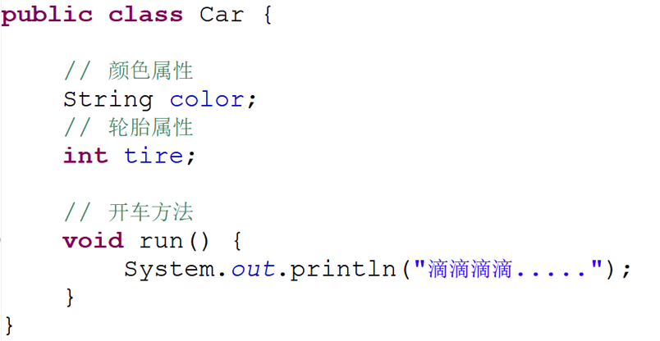
案例编程
1、分析的汽车类编码
2、分析的学生类编码

Slide 14
知识点7-成员变量和临时变量
成员变量(成员属性):
堆内存，声明在类体内方法外；
可以在声明时赋值或者构造方法赋值，若不赋值，会有默认的初始值；
作用域：整个类都可以使用。
临时变量:
栈内存, 方法内，包括方法的参数；
声明和赋值之后才能使用，否则编译就会报错；
作用域：找括号(变量声明在哪对{}里，那么它就在哪对{}内生效)，出了括号就不认识了。
成员变量和临时变量如果变量名相同，那么采用就近原则，以局部变量为准。

Slide 15
知识点8-创建对象
如何创建对象？使用new调用构造方法创建类的一个对象：
调用无参数的构造方法
调用有参数的构造方法
创建对象的作用：要想访问一个类中的非私有成员，必须要先创建该类对象，通过对象名来访问。
类名 对象名 = new 该类的构造方法();
例：Student stu= new Student();
类名 对象名 = new 该类的构造方法(参数1,参数2…);
例：Student stu= new Student (“lily”,18);

Slide 16
知识点9-访问对象的成员属性和方法
如何使用对象？使用“.”进行以下操作
访问类的属性：对象名.属性
调用类的方法：对象名.方法名(实参列表)
stu. name= “lucy"; //给属性赋值
System.out.println(stu. name); //获取属性值
student.eat(); //调用类的方法，该方法中的操作将被执行

